Slide 1
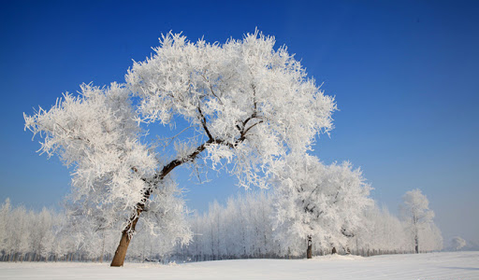





Cencellada

Slide 2
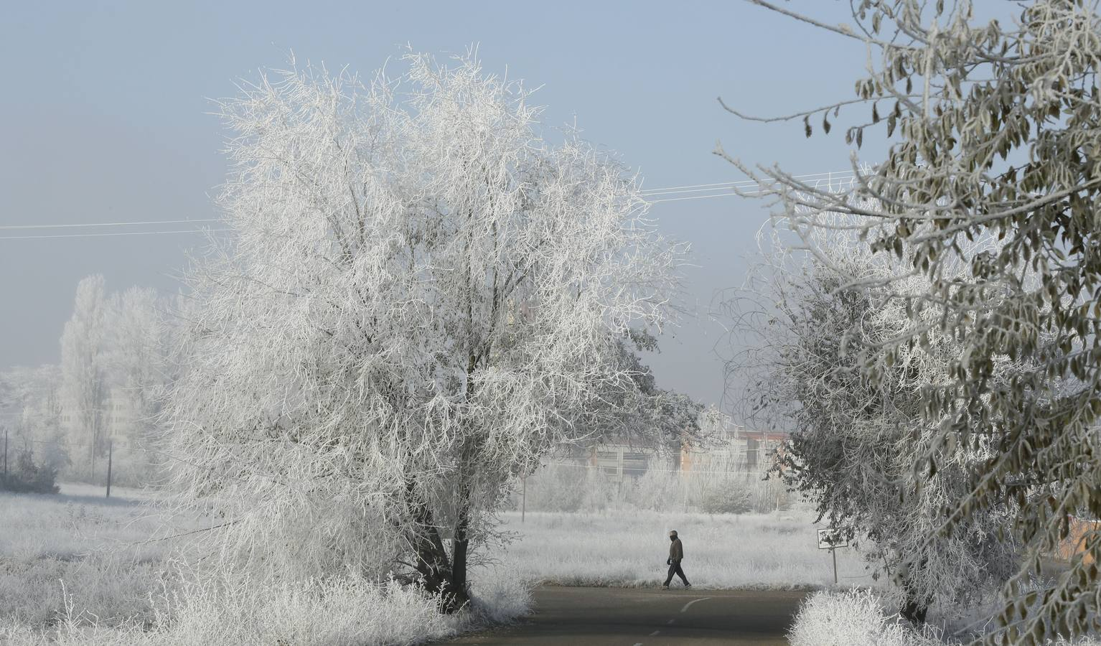

Slide 3
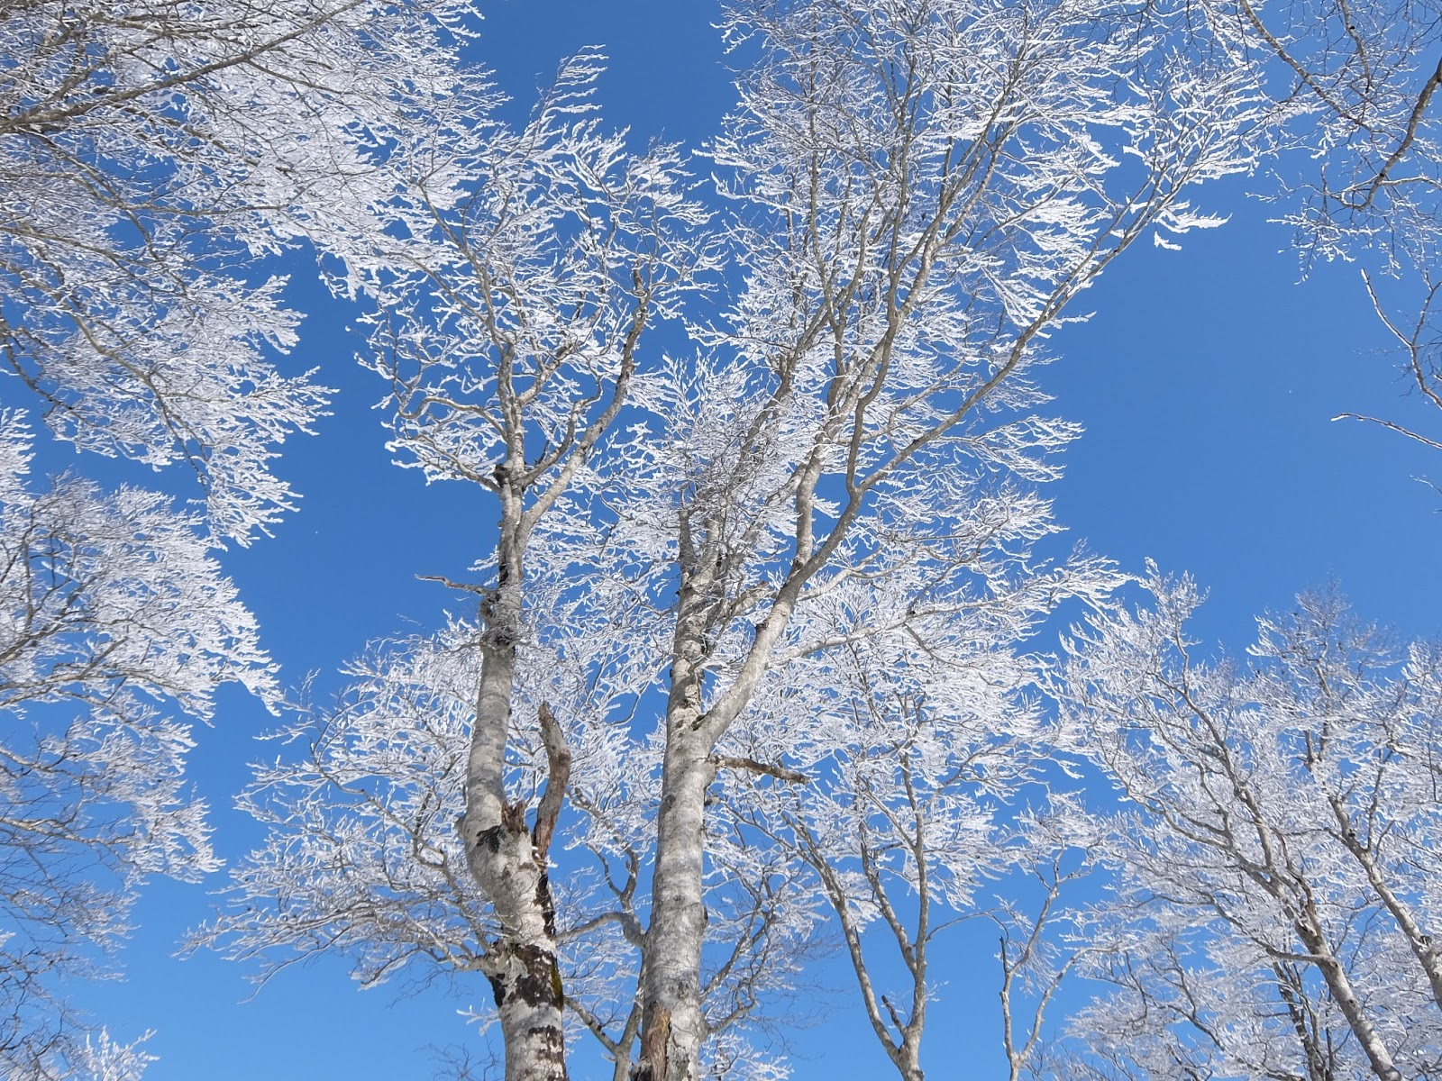

Slide 4

La Cencellada es uno de los fenómenos naturales más hermosos a la vista de la humanidad. Se produce en plena temporada de invierno y se caracteriza por las inmensas caídas de nieve. Acompáñame a descubrir más de este suceso en este pps.

Slide 5
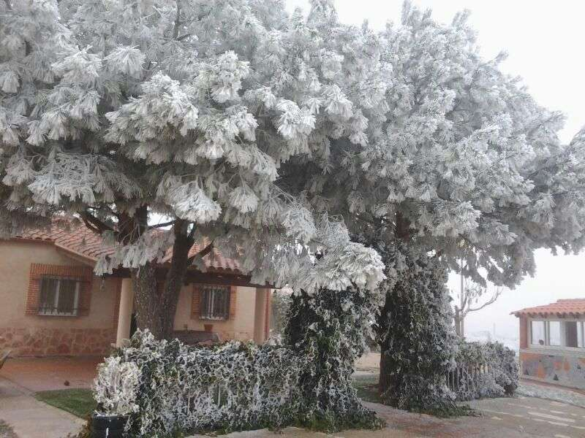

Slide 6
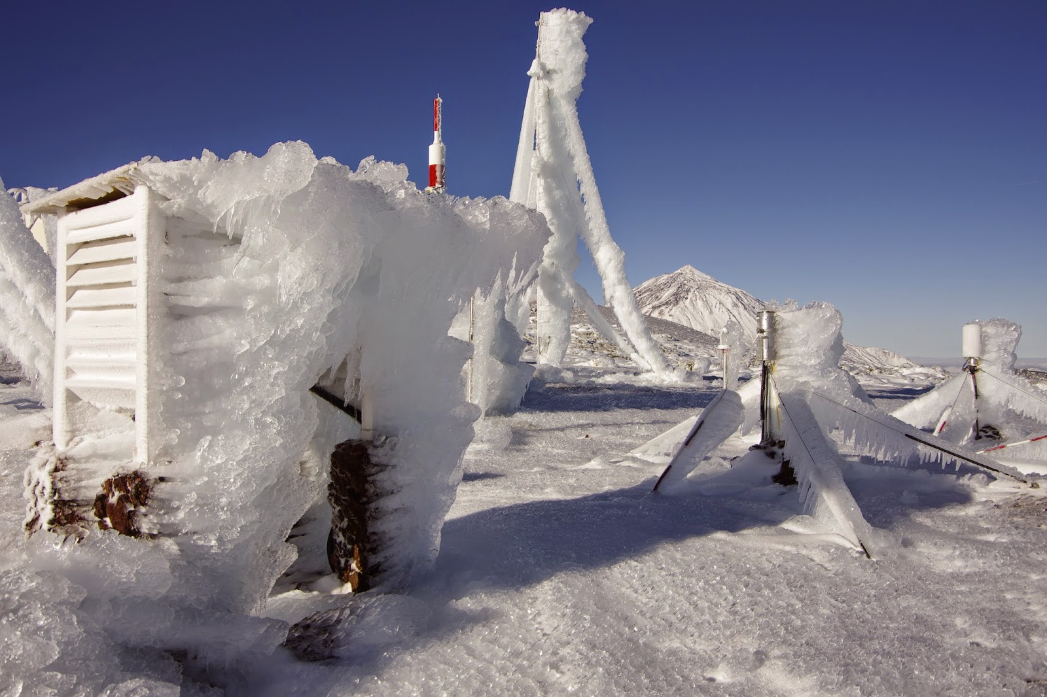

Slide 7
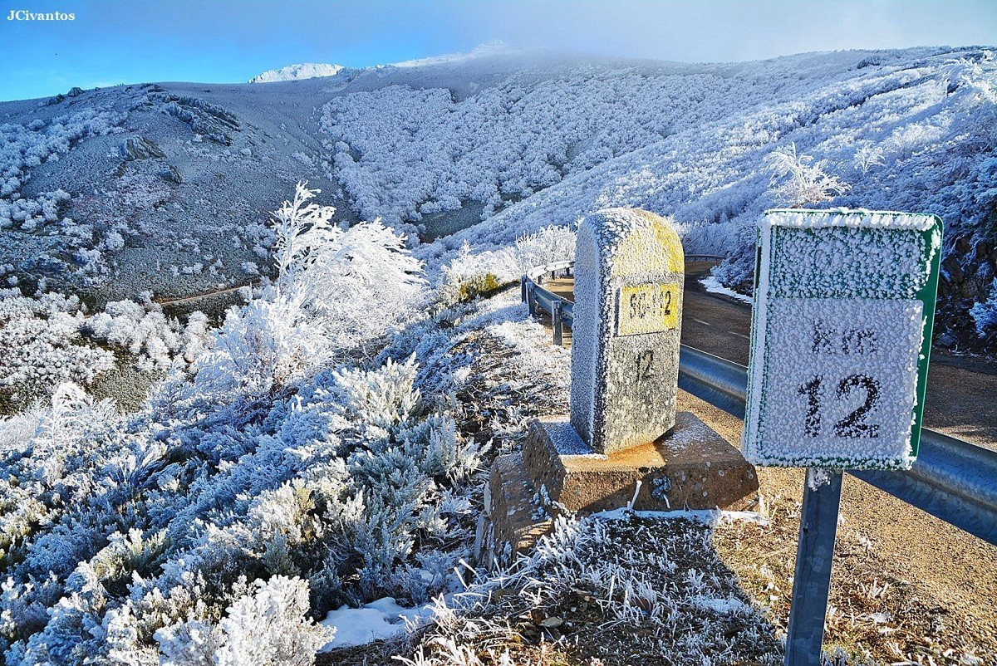

Slide 8
Lo primero que debemos hacer es definir el término “Cencellada” el cual puede hacer referencia a dos fenómenos meteorológicos diferentes. Por un lado tenemos la Cencellada blanca, que se trata de un hidrometeoro que consiste en la formación de cristales, plumas y aguas de hielo suave de color blanco sobre una determinada superficie sólida.

Slide 9
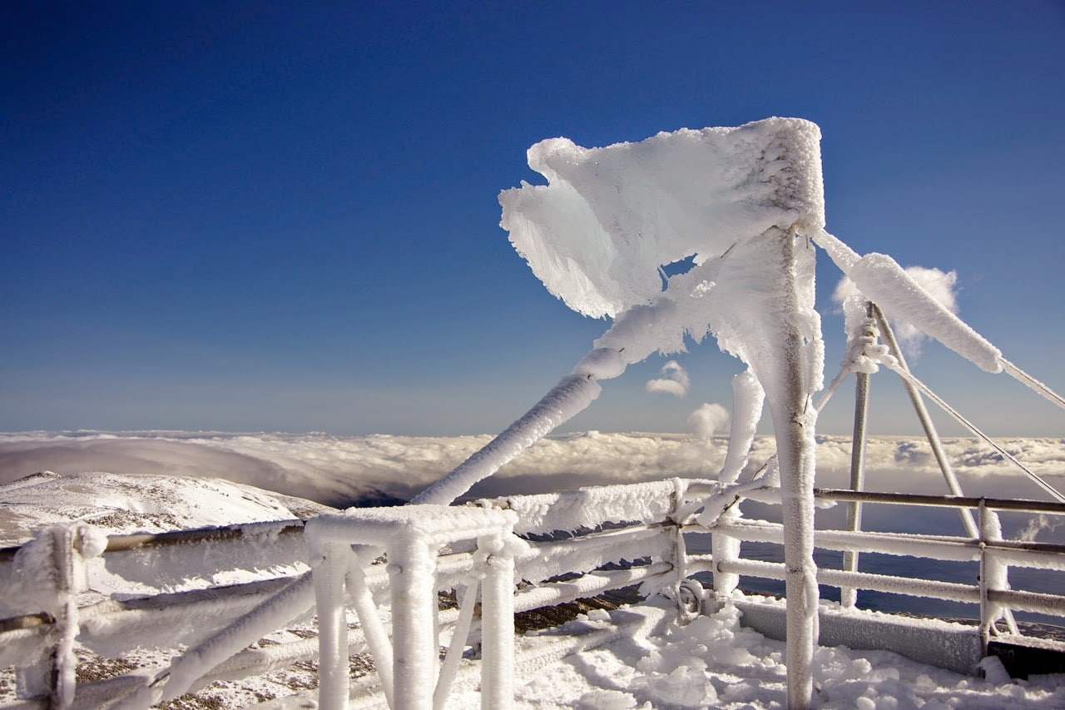

Slide 10
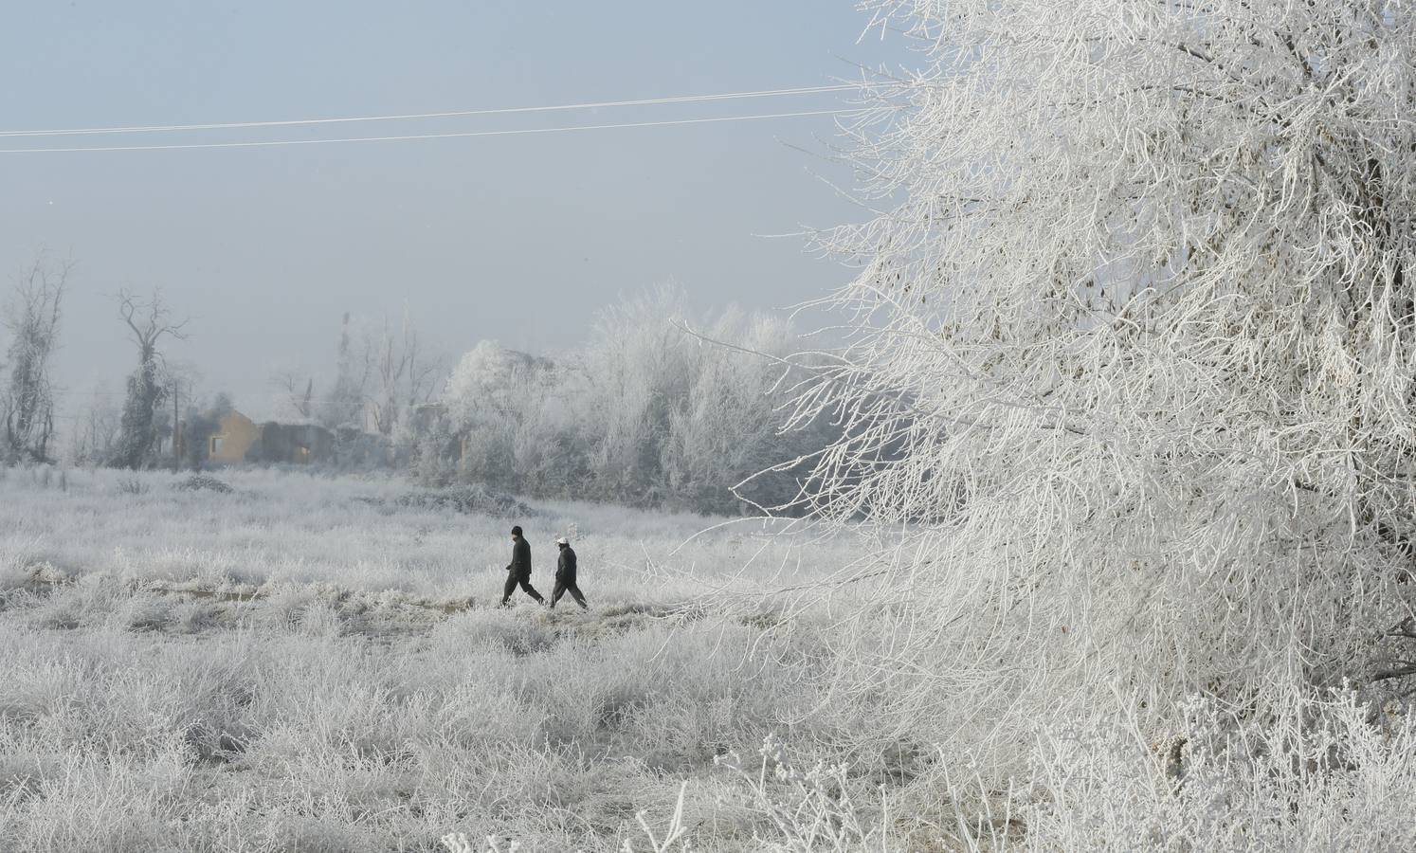
La fotografía corresponde a la localidad de Valladolid cuando sus habitantes pudieron disfrutar de lo maravilloso y hermoso de este fenómeno.

Slide 11
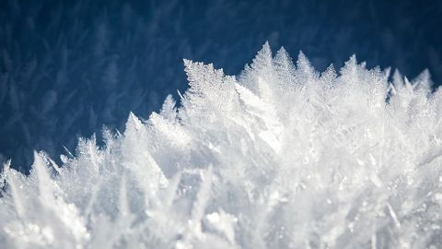

Slide 12
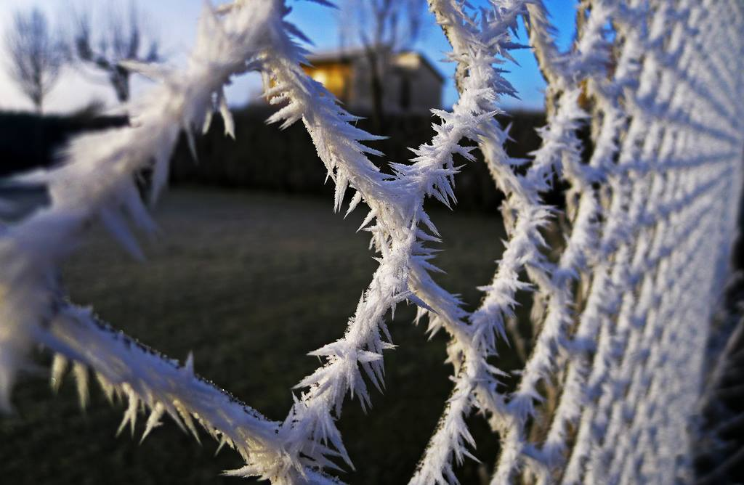

Slide 13
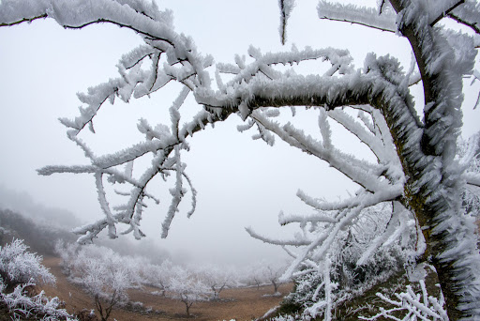

Slide 14
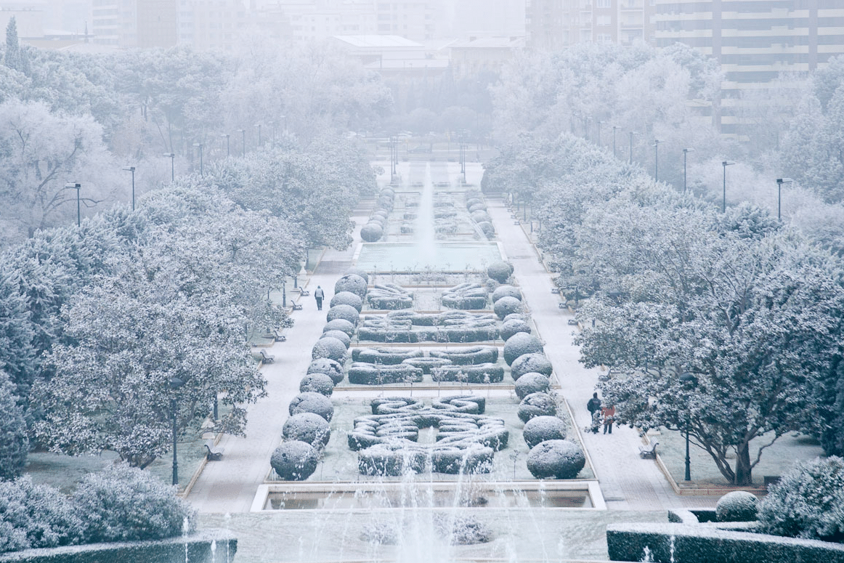
En esta imagen podemos observar la cencellada en su mayor esplendor. Se trata de una fotografía captada durante la temporada de invierno en la localidad de Zaragoza.

Slide 15
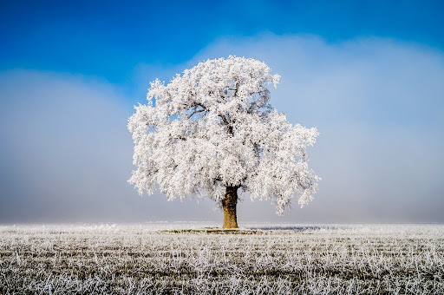

Slide 16
Este particular hidrometeoro se puede generar por distintos factores naturales, sin embargo uno de los más populares tiene que ver cuando en el ambiente existe niebla y la temperatura está por debajo de los cero grados centígrados. También se produce cuando el punto de rocío está por debajo del de congelación.

Slide 17
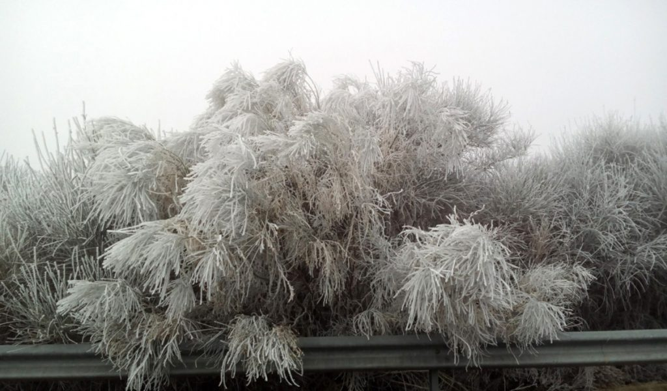

Slide 18
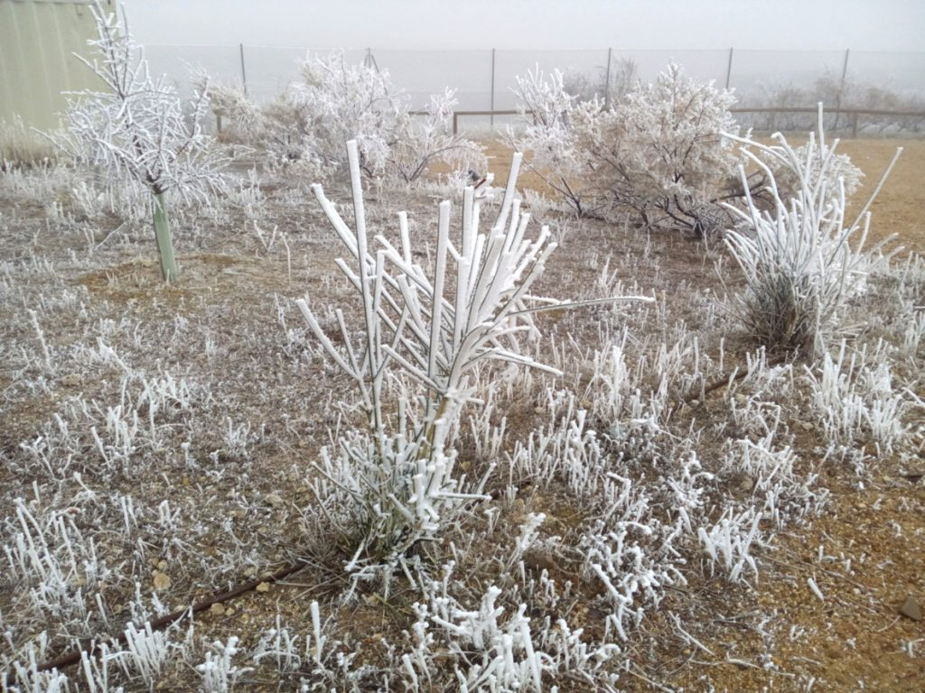

Slide 19
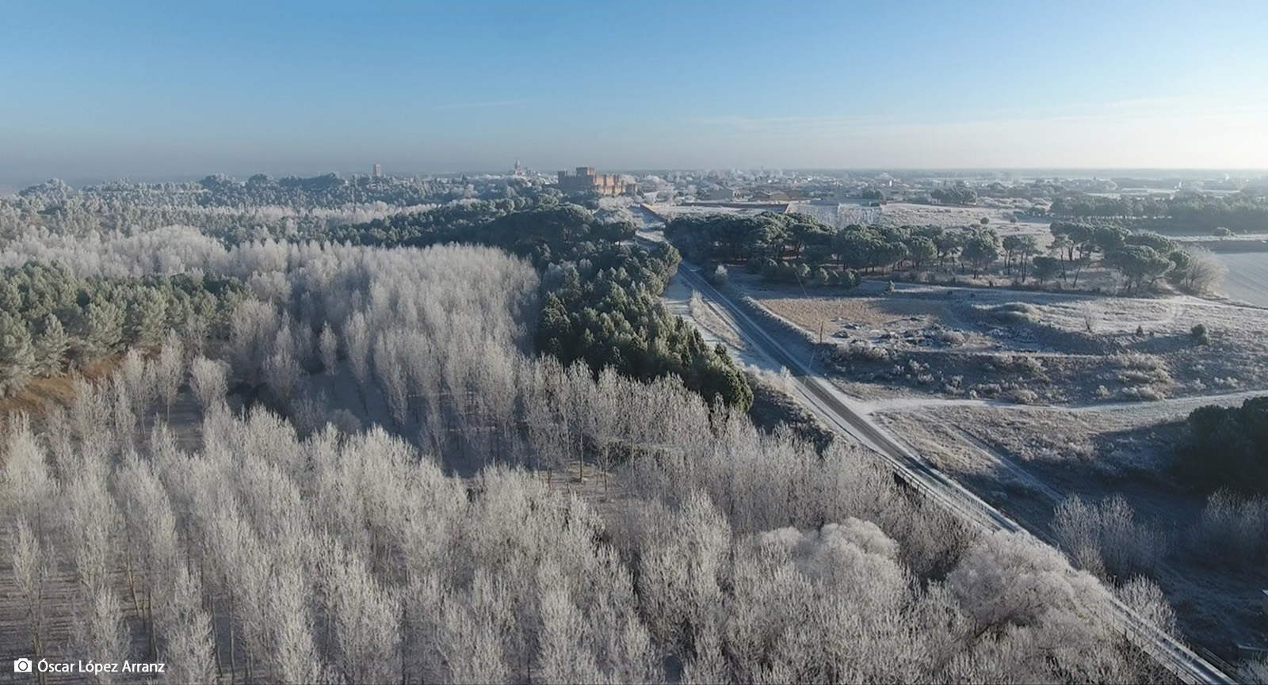

Slide 20
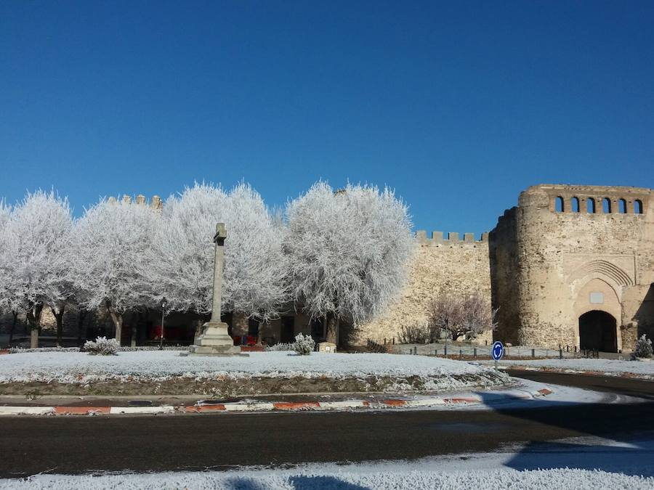

Slide 21
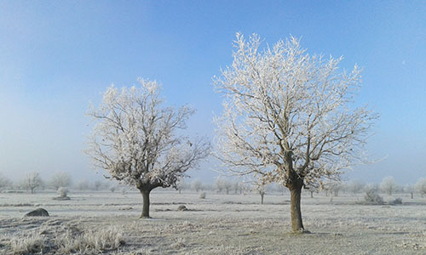

Slide 22
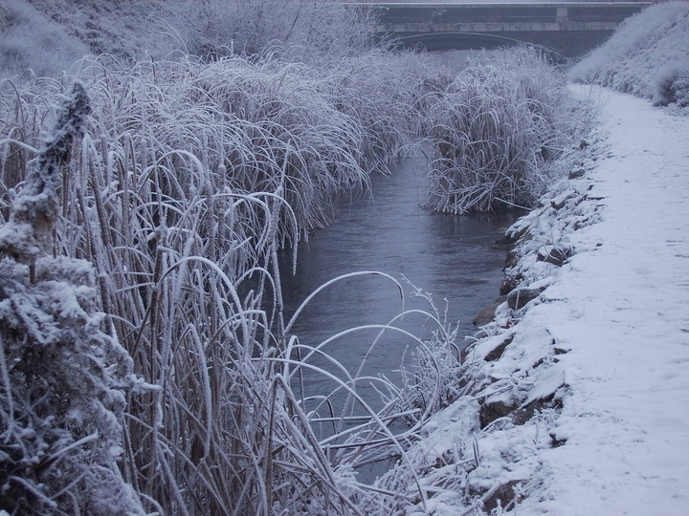

Slide 23
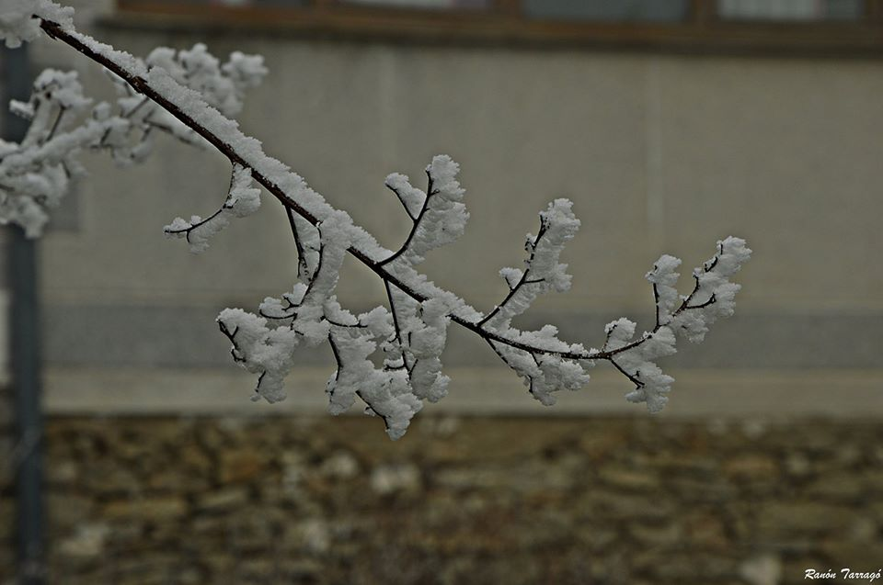

Slide 24
El proceso para que se genere el fenómeno de la cencellada blanca suele ser un tanto sencillo. Se produce cuando las gotitas están en un estado líquido y logran hacer contacto con algún objeto sólido en determinada superficie. Allí pasan de un estado líquido a congelarse por efecto de la sublimación, que es cuando el vapor se convierte en hielo. Luego de terminado ese proceso, las gotitas adquieren una forma de cristales puntiagudos.

Slide 25
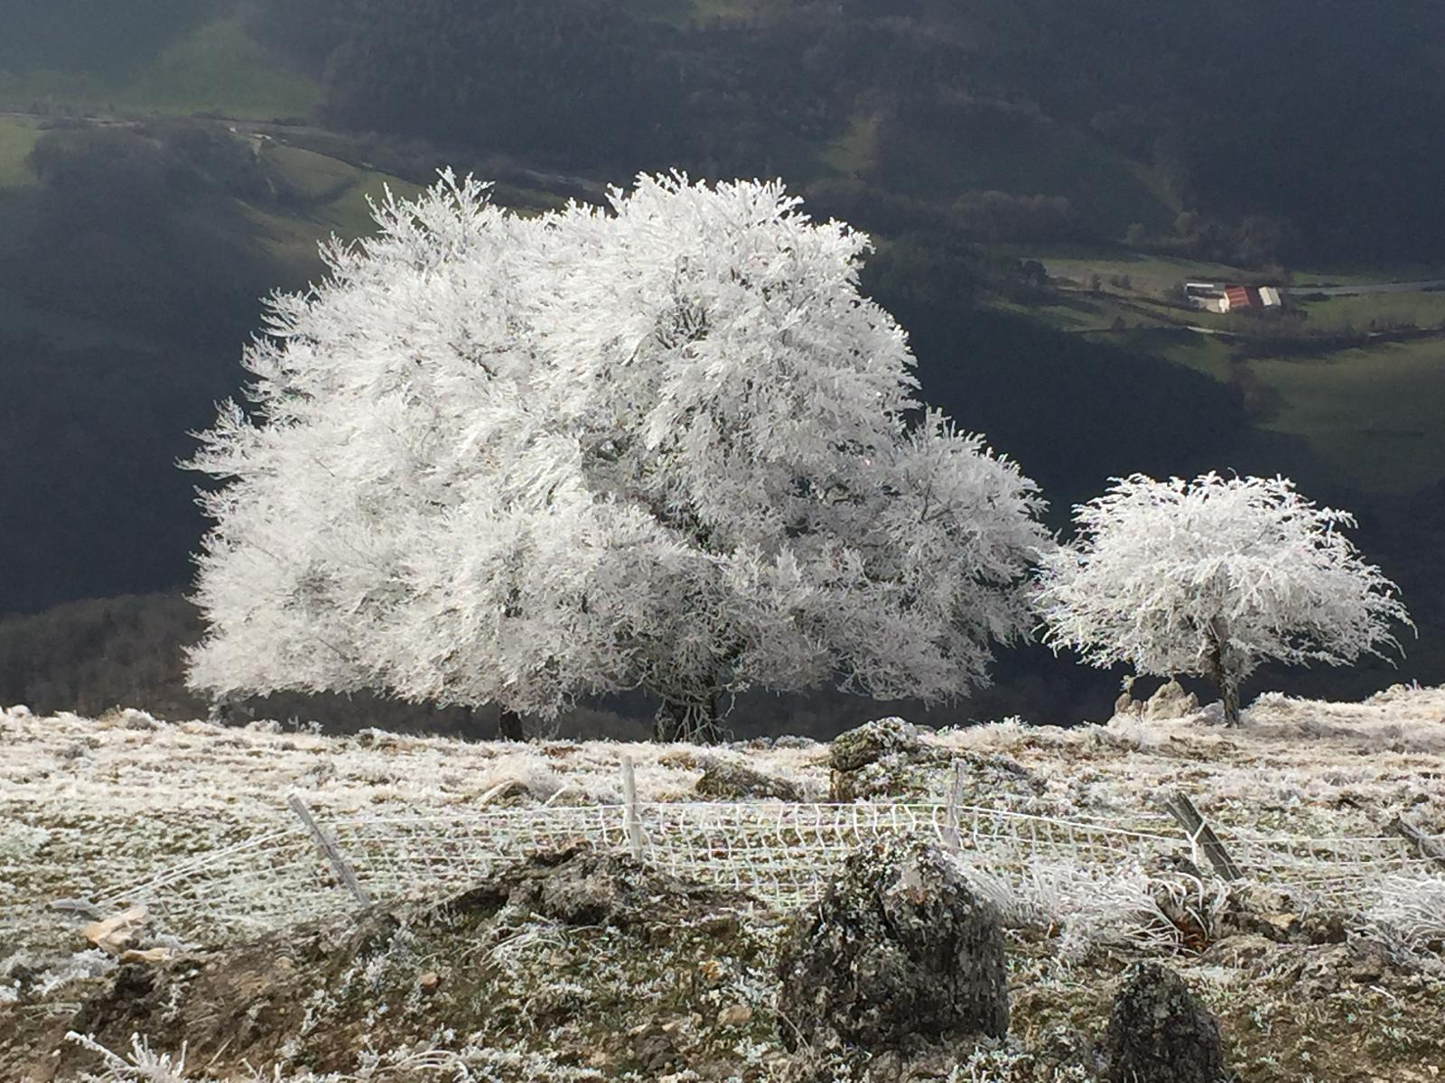

Slide 26
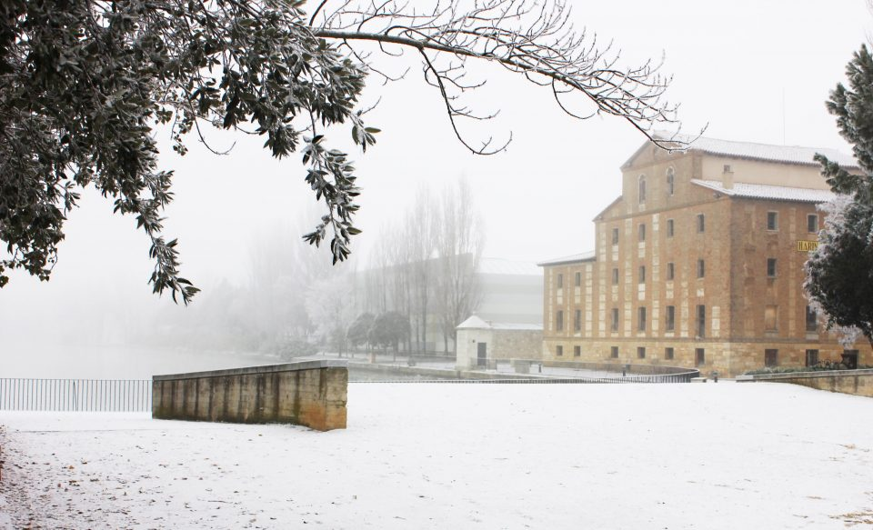

Slide 27
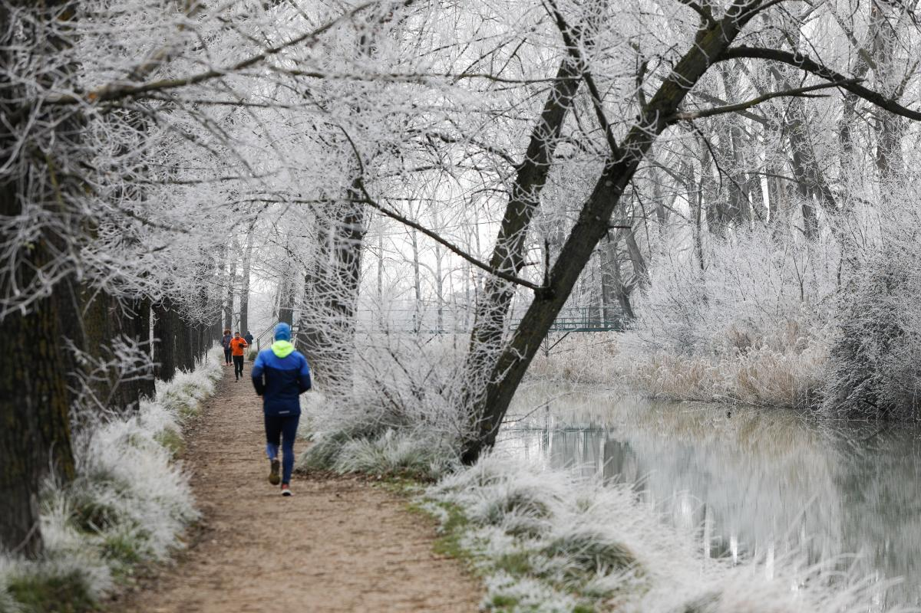

Slide 28
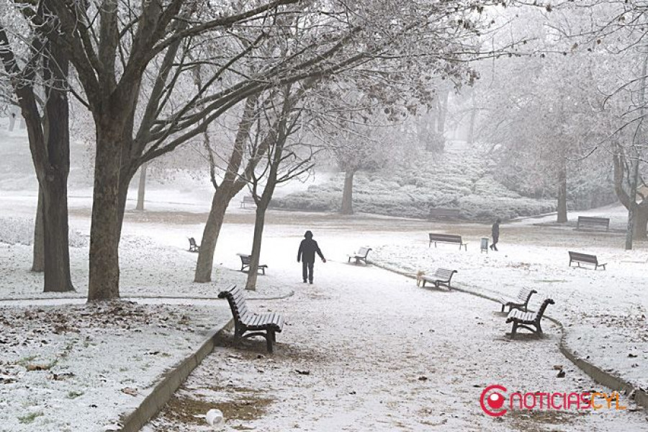

Slide 29
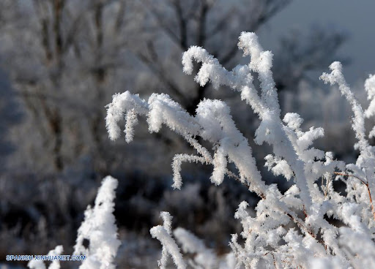

Slide 30
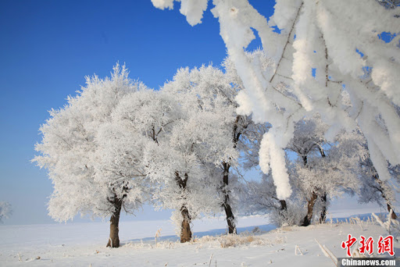

Slide 31
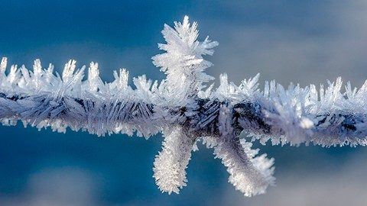

Slide 32
En pocas palabras podemos decir que la cencellada no es más que aquel fenómeno natural donde la niebla pasa a una etapa de congelamiento. En muchas partes del mundo se puede observar este acontecimiento, sin embargo para una gran parte de la población resulta un término bastante desconocido. Cuando en nuestros países hay frío y niebla, tenemos cencellada.

Slide 33
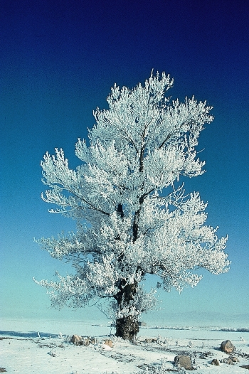
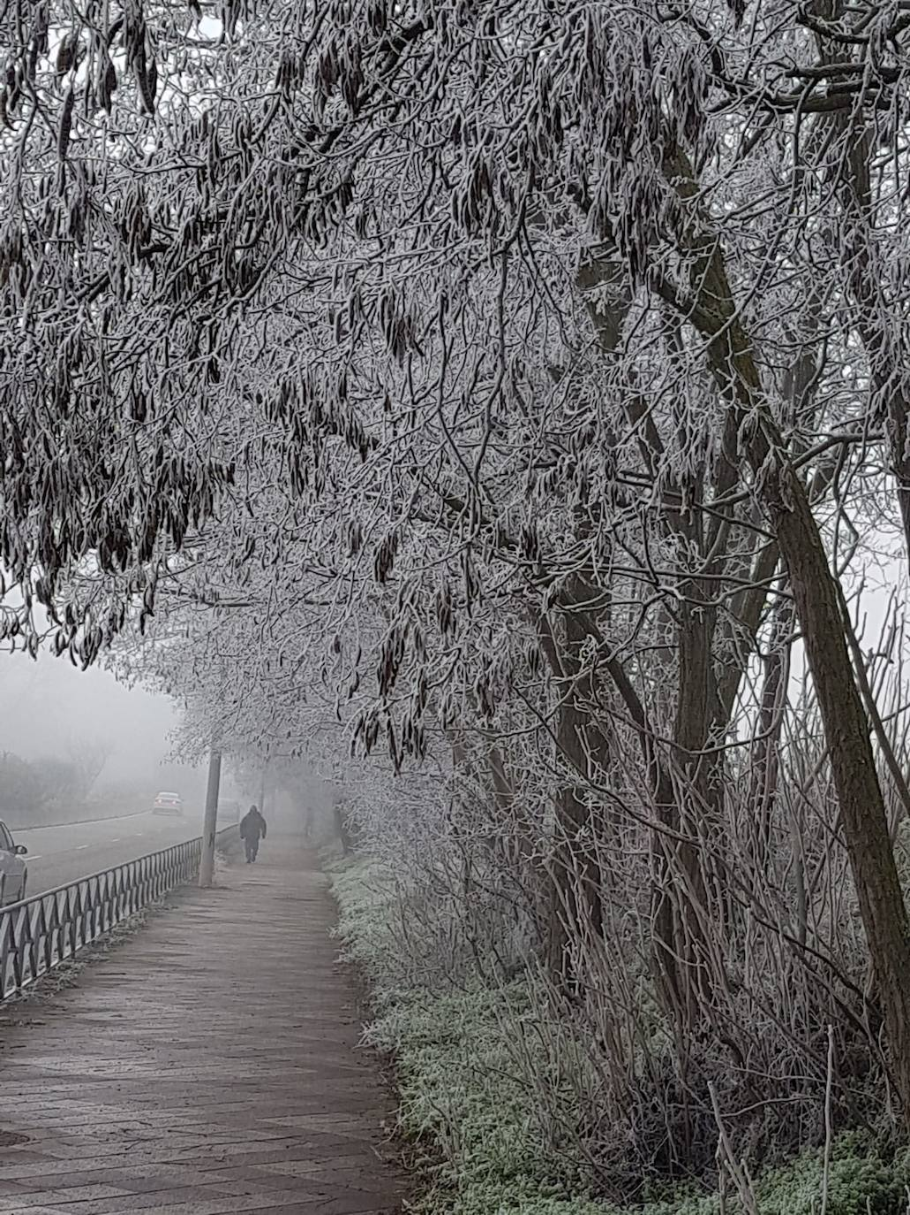

Slide 34
Con temperaturas de hasta cuatro grados negativos y una humedad que pone a prueba el mejor de los abrigos, la naturaleza ha encontrado en La Rioja la mayor de sus inspiraciones para esculpir el hielo en el aire. Son las famosas cencelladas, fenómeno consistente en la congelación de las moléculas de agua sobre una superficie sólida, que este martes han cubierto campos, vehículos y hasta telas de araña a lo largo y ancho de la región, dejando postales tan bellas como heladoras.

Slide 35
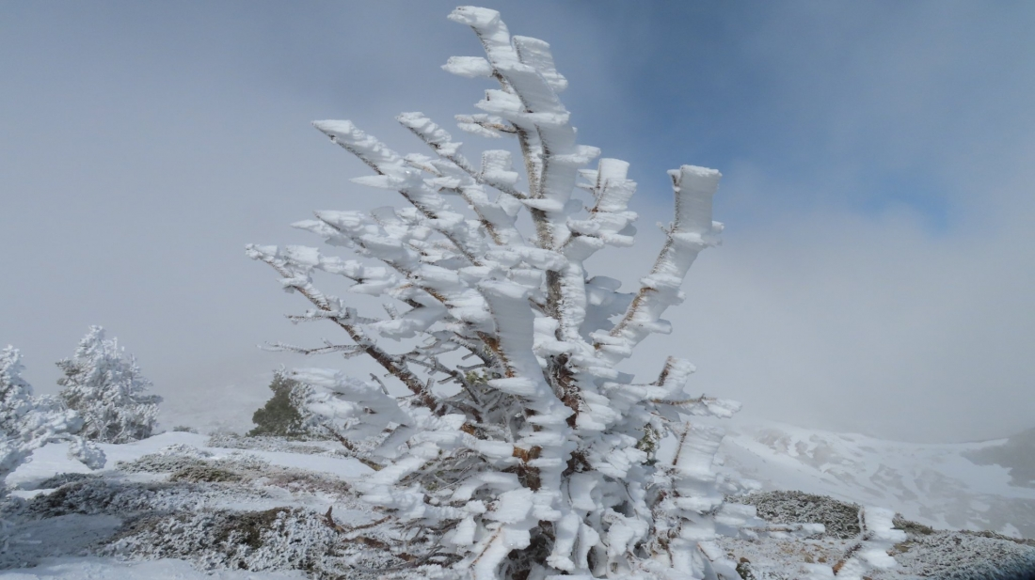

Slide 36
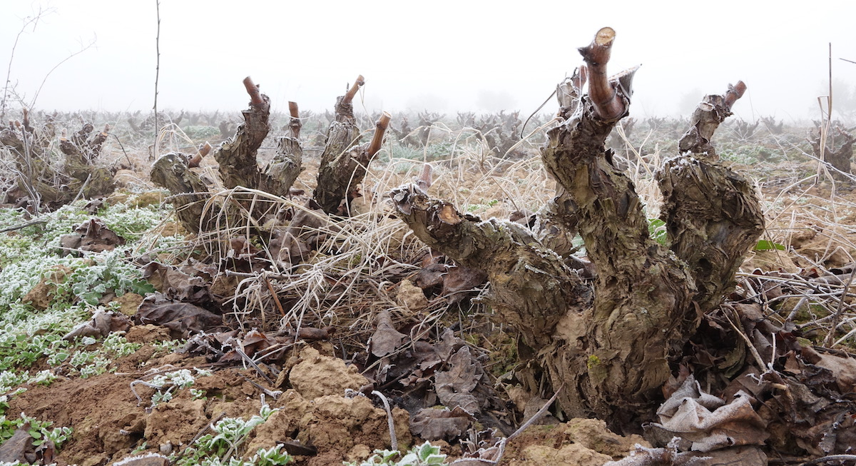

Slide 37
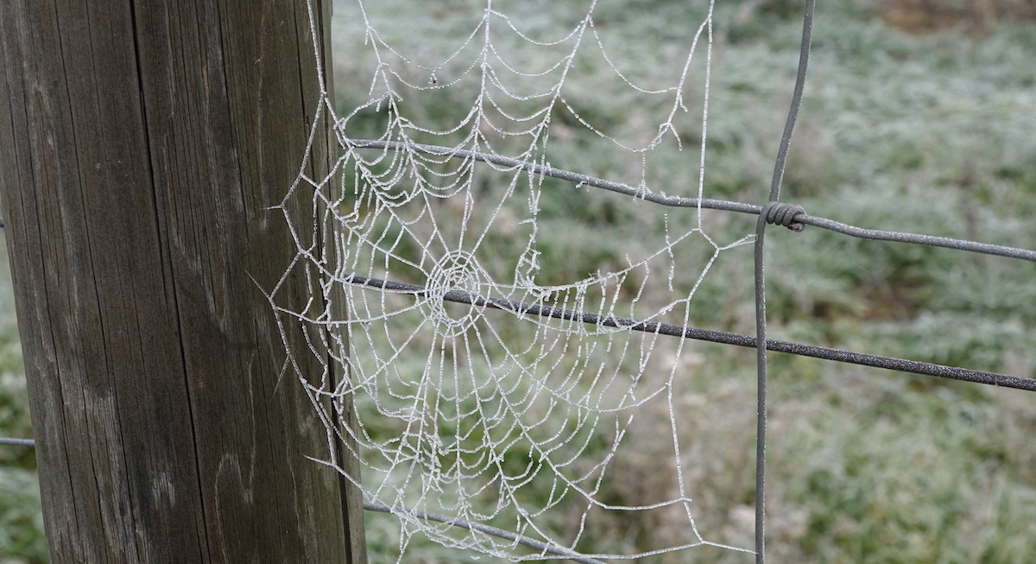

Slide 38
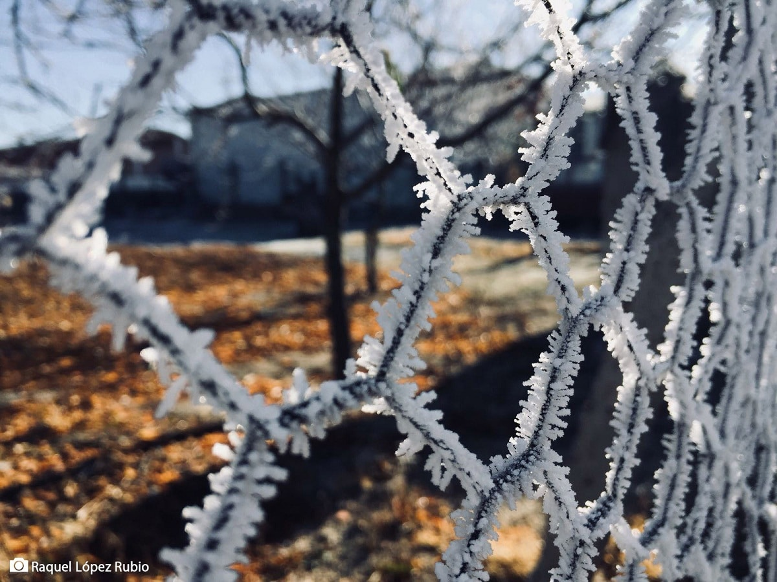

Slide 39
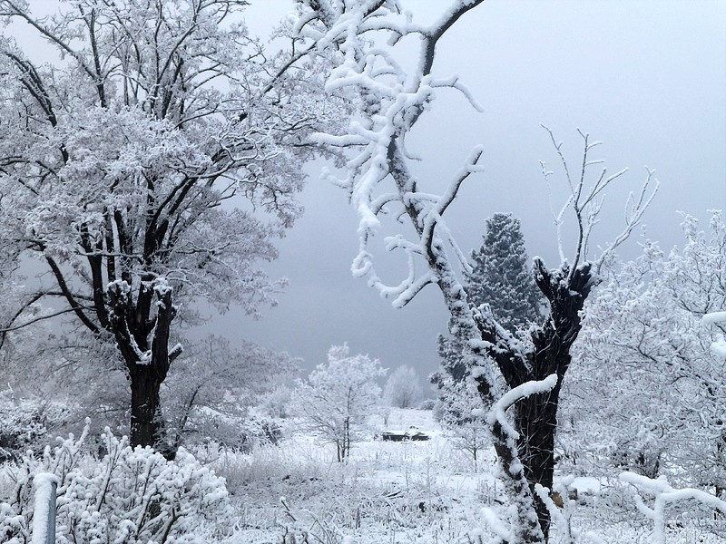

Slide 40
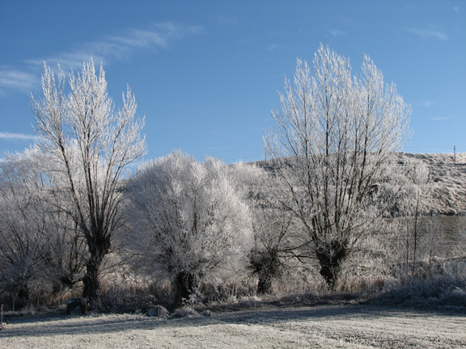

Slide 41
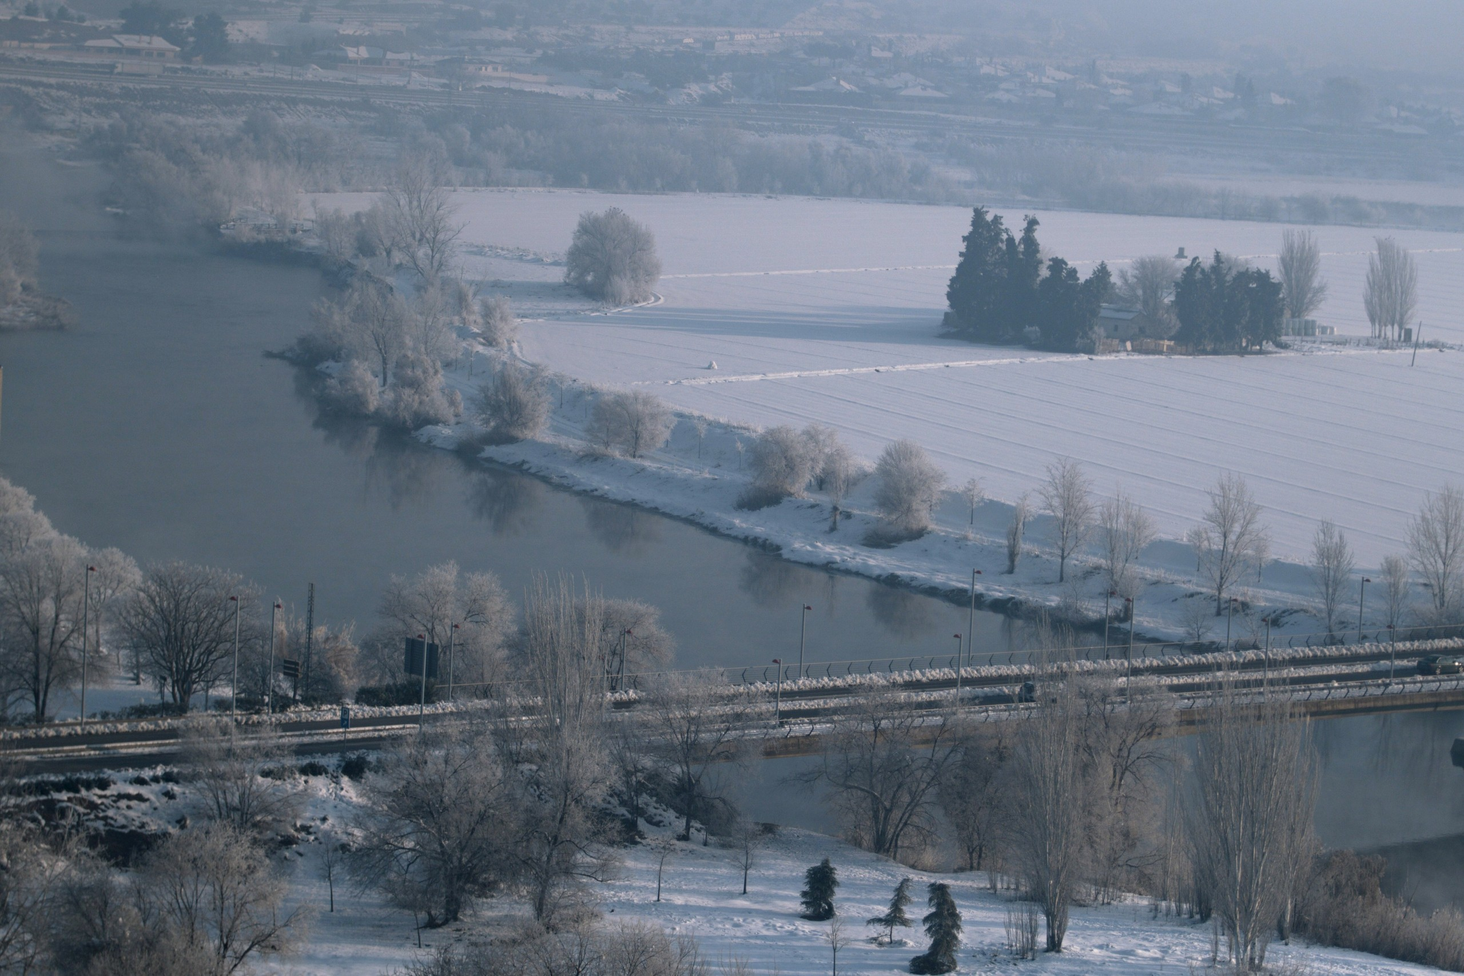

Slide 42
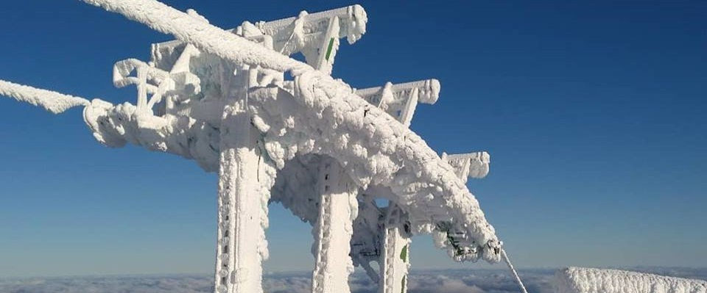
Valdezcaray
La Rioja

Slide 43
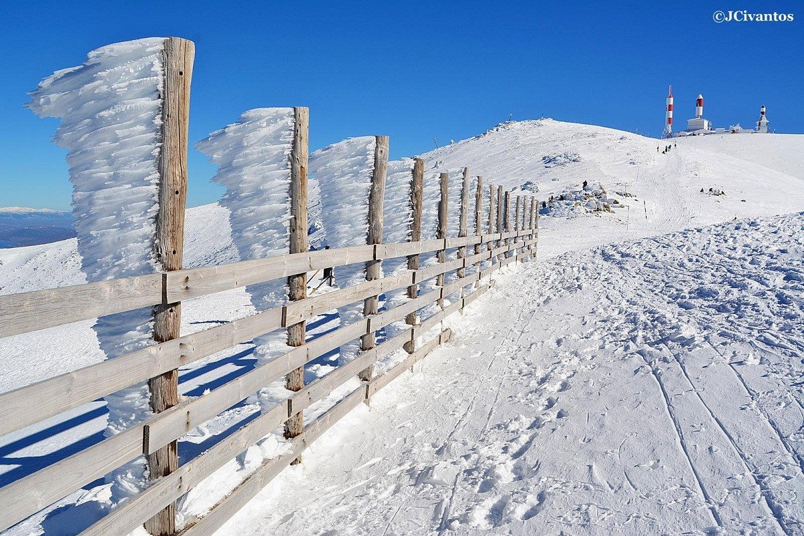

Slide 44
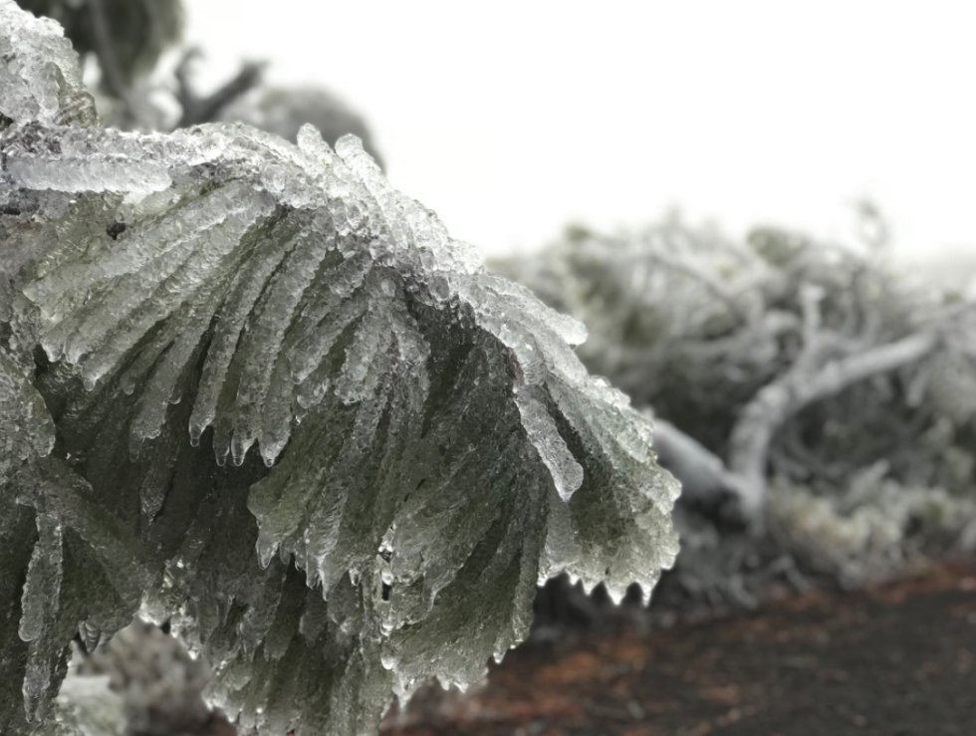
Cencellada en el Teide

Slide 46
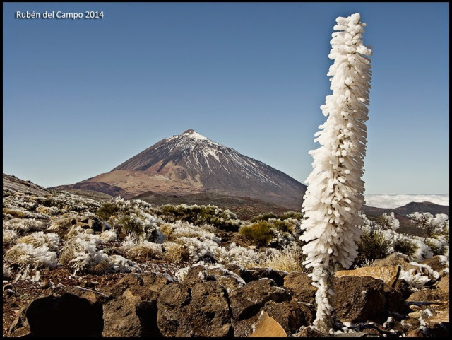
Las bajas temperaturas llegaron también a Tenerife. La zona de Izaña, en el parque nacional donde se ubica el volcán, amaneció cubierto de una capa de hielo

Slide 47
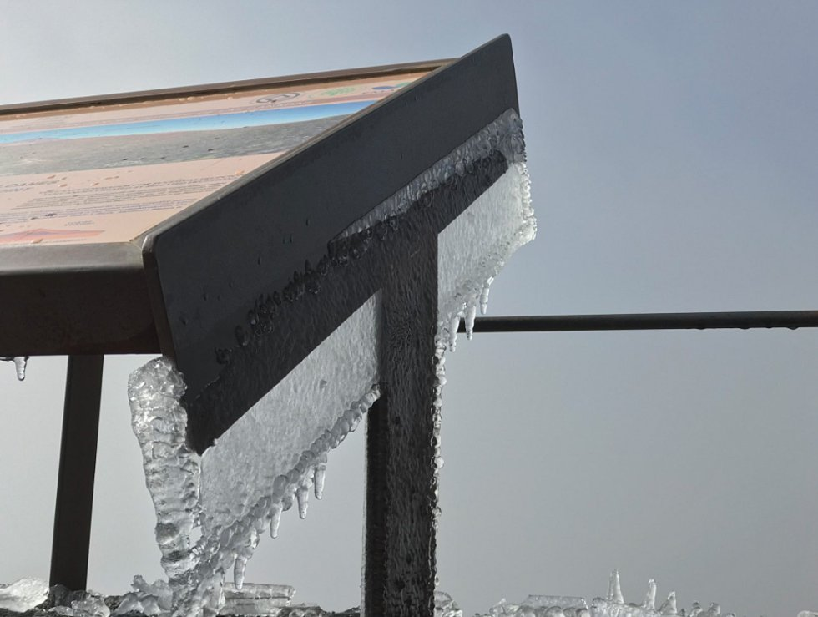

Slide 48
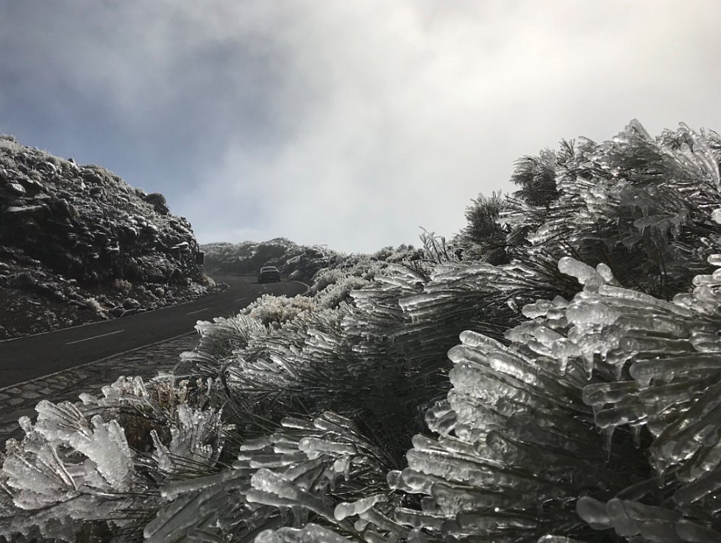

Slide 49
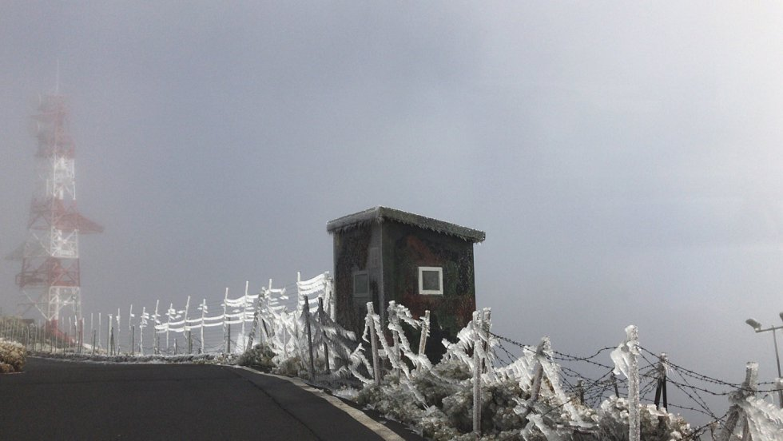
En Izaña se ubica el Observatorio del Teide del Instituto de Astrofísica de Canarias fundado en 1959.

Slide 50
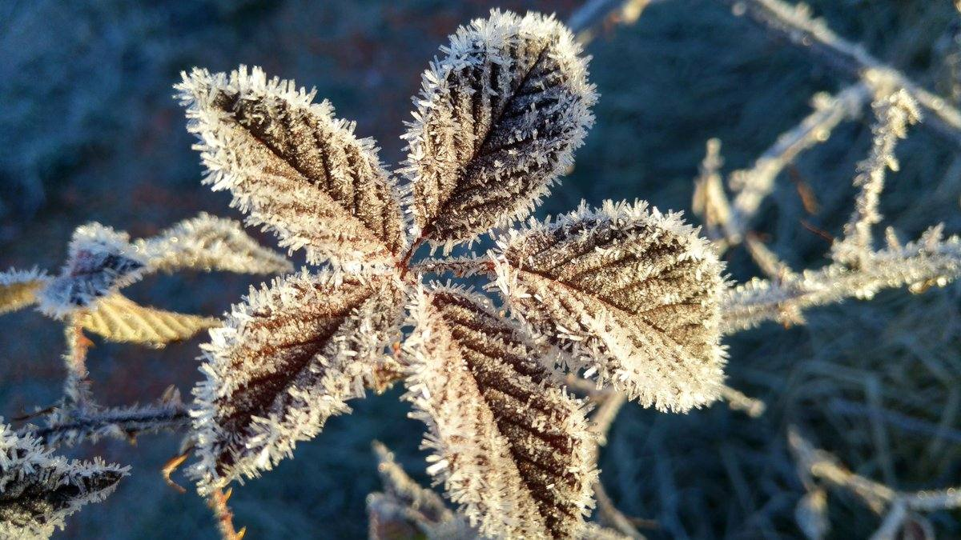

Slide 51



Un fuerte
abrazo,
que tengas
un buen día
Hoy es miércoles, 20 de enero de 2021
Ahora mismo son las 18:41 horas.

Slide 52







¿Te ha gustado?
Puedes ver más entrando
Aquí
Además puedes recibir powerpoints en tu correo electrónico suscribiéndote aquí:

